Slide 1
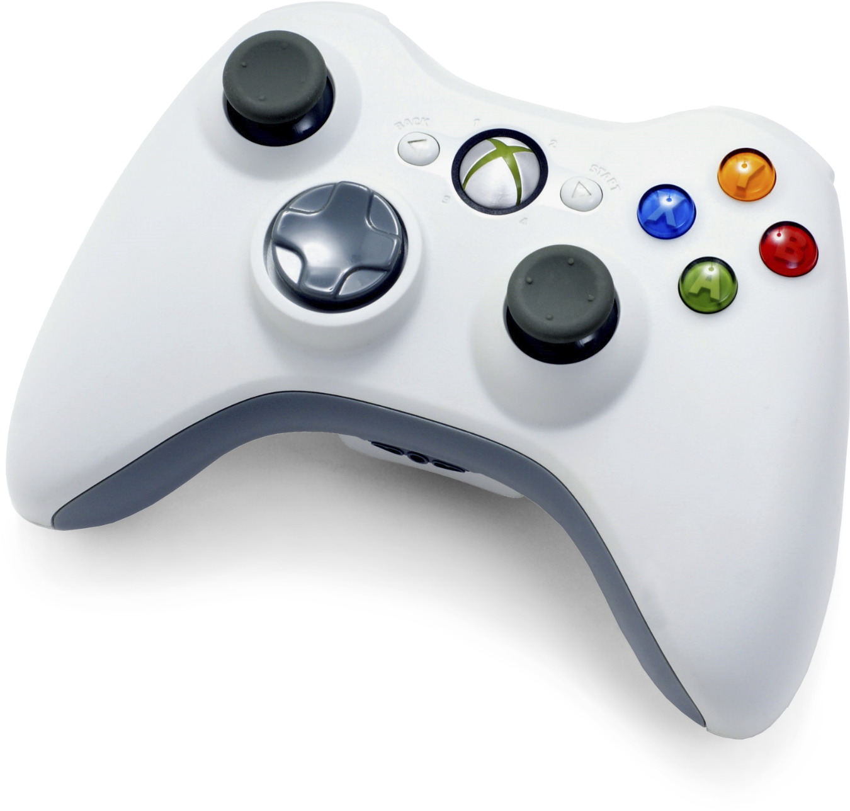
ㅏ
게임 시스템 기획
제작 시간 : 11시간
발표자 : 이해솔

Slide 2
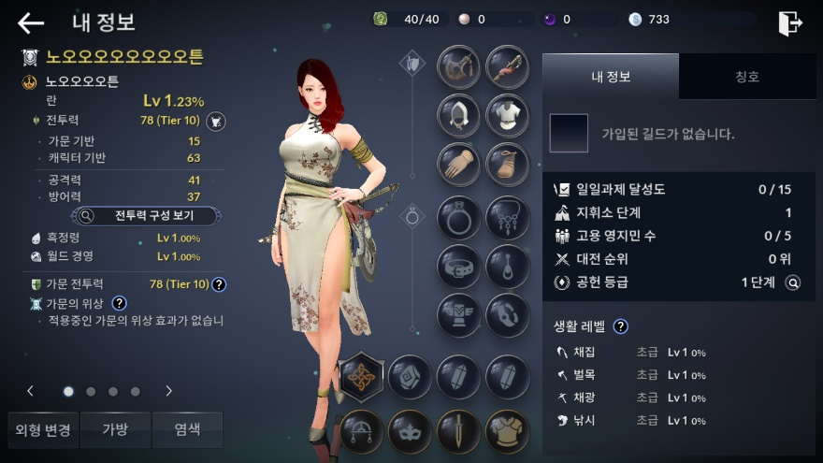
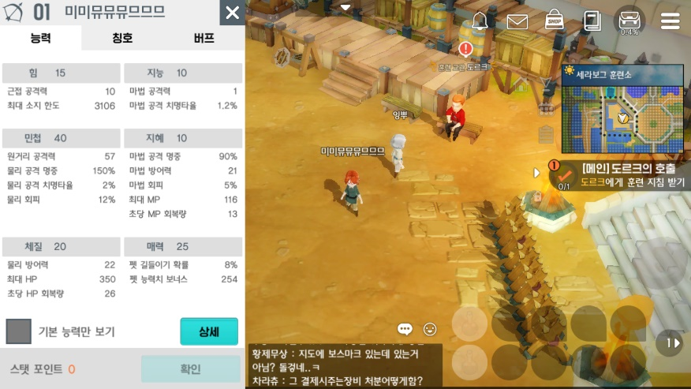
타 게임 분석
내정보 화면
1
4
검은사막 모바일
간략 정보 : 이름과 가문명이 적혀 있다.
스텟 정보 : 가문과 개인별 정보와 스테이터스가 출력된다.
항목 : 최대한 보여주기 위해 항목별로 나누었다.
장비 모습 : 착용한 장비를 한눈에 볼 수 있다.
내정보 및 칭호 : 선택된 번호에 따라 내용이 출력된다.
달빛 조각사
간략 정보 : 레벨과 닉네임이 표시된다.
정보 목록 : 능력치, 칭호, 버프 별로 아래 표시되는 정보들이 다르다.
특성 : 힘과 지능, 민첩, 지혜, 채집, 매력 별로 능력치가 세분화 되어있고, 스텟 포인트로 6단계 중 하나를 올릴 수 있다.
5
2
3
1
2
3
게임 : 검은사막 모바일, 달빛 조각사

Slide 3
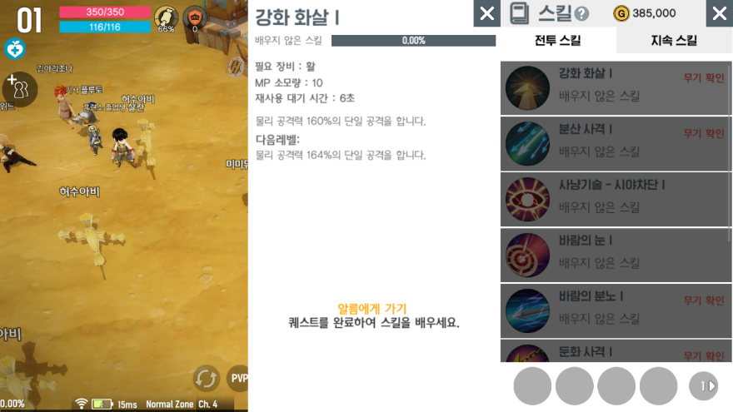
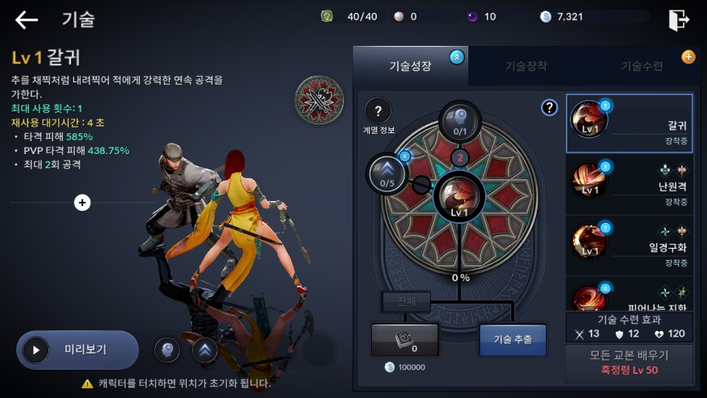
타 게임 분석
스킬
1
2
달빛 조각사 스킬
스킬 정보: 선택한 스킬의 이름, 레벨, 간략한 설명, 사용 시 필요한 코스트 및 제한 요소, 재사용 대기시간, 데미지에 관한 설명이 있다.
스킬 항목 : 해당 클레스가 보유할 수 있는 스킬을 보여준다. 이때 습득하지 못한 스킬은 회색으로 처리한다.
검은 사막 모바일 스킬
스킬 정보: 스킬 레벨, 스킬 이름, 스킬에 관한 간략한 설명, 사용 회수 및 재사용 대기시간, 데미지에 관한 설명이 있다.
스킬 항목 : 스킬을 성장시킬지, 슬롯에 장착할지, 수련할지 구분해놓았다.
항목 설명 : 항목에서 구분된 UI가 출력된다.
1
2
3
게임 : 달빛 조각사, 검은사막 모바일

Slide 4
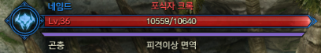
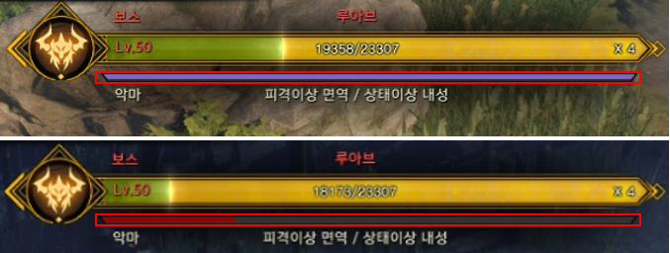
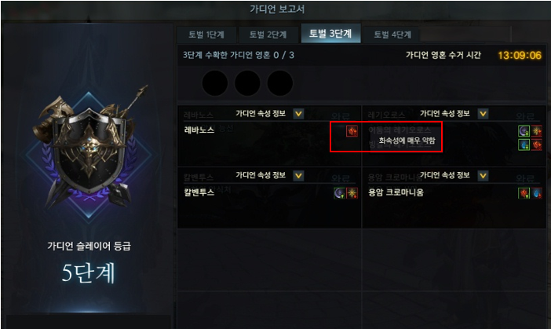
타 게임 분석
몬스터
1
2
몬스터 정보
이름 : 해당 몬스터의 이름이 표시된다.
등급 : 일반, 엘리트, 네임드, 시드, 보스, 레이드 등이 있다.
레벨 : 몬스터의 레벨이 표시된다.
계열 : 몬스터의 계열에는 인간, 악마, 야수, 언데드, 식물, 기계, 물질, 곤충, 정령, 고대 계열이 표시된다.
면역 정보 : 해당 몬스터의 면역 정보가 표시된다.
기타 정보
일정 이상 무력화 수치가 쌓이면, 몬스터는 무력화 상태에 빠져 별도의 행동을 취하지 못한다.
속성은 화속성, 수속성, 암속성, 성속성, 뇌속성, 토속성으로 6가지로 분류된다.
각 속성마다 데미지가 증가되거나 감소한다.
3
4
5
게임 : 로스트아크

Slide 5
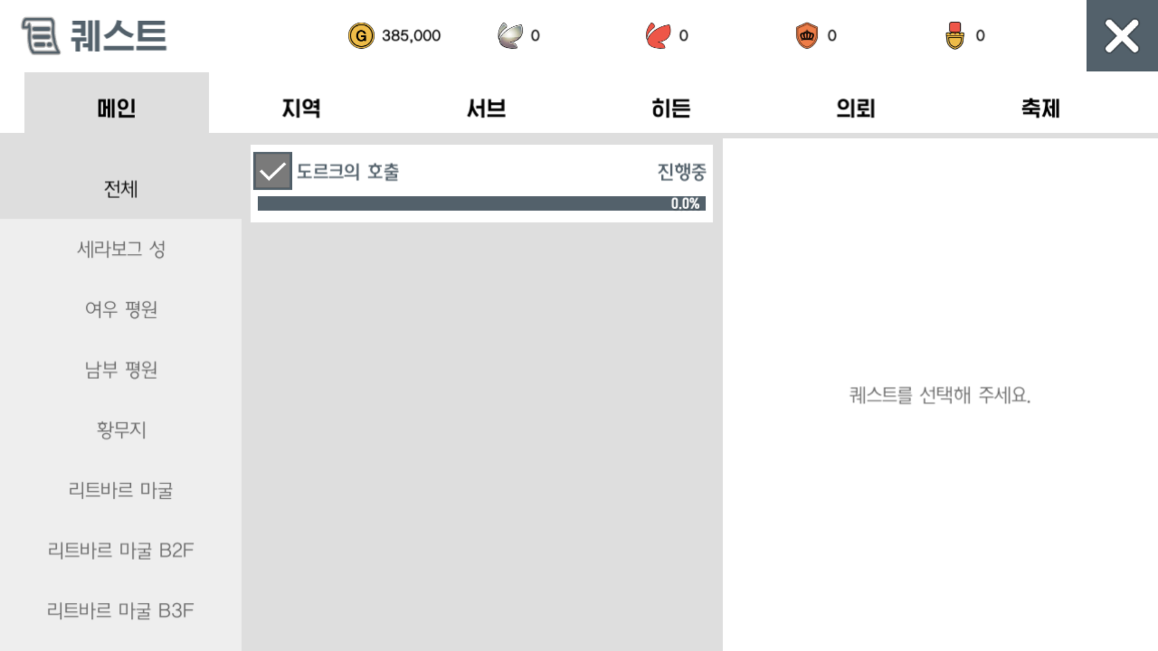
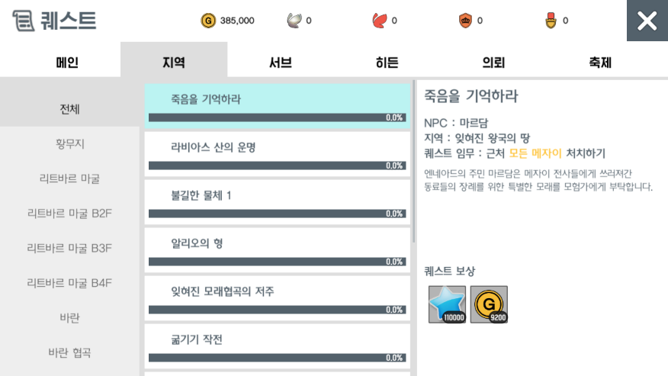
타게임 분석
퀘스트
퀘스트 정보
타입 : 퀘스트는 메인, 지역, 서브, 히든, 의뢰, 축제 6가지 형태로 분류된다.
지역 : 해당 지역에 속하는 퀘스트들만 보여주기 위한 필터이다.
간략 내용 : 퀘스트의 이름과 진행 여부, 그리고 진행도를 간략하게 보여준다. 해당 버튼을 누르면 4번 항목에서 자세한 설명이 출력된다.
설명 : 선택한 퀘스트에 대해 자세히 알려준다. 어떤 NPC가 소유한지, 어떤 지역인지, 임무는 무엇인지, 어떤 스토리를 가졌는지 자세히 알려준다.
1
2
3
4
게임 : 달빛 조각사 모바일

Slide 6
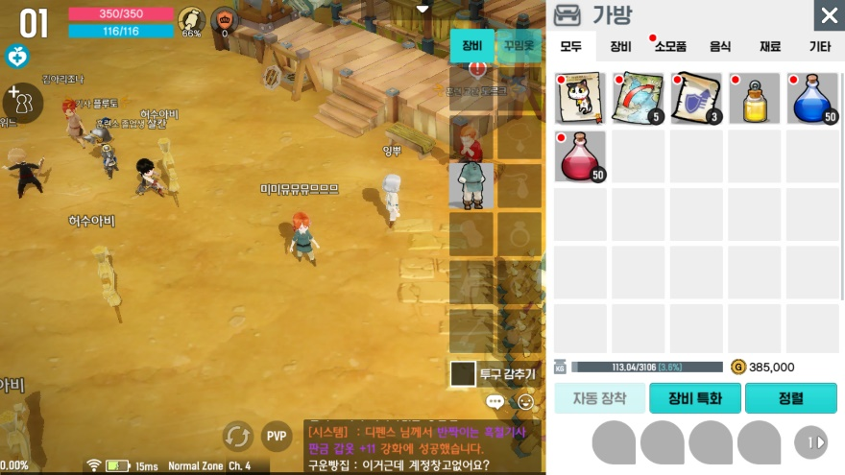
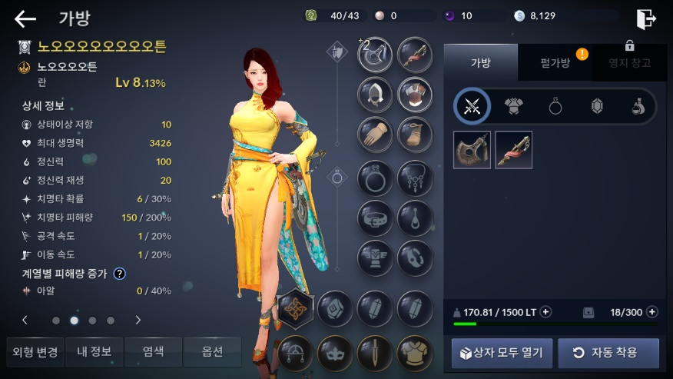
타 게임 분석
인벤토리
인벤토리
분류 : 장비, 소모품, 음식, 재료, 기타 분류 별로 필터링하여 유저에게 보여준다.
인벤토리 : 필터링에 해당하는 아이템들을 아이콘과 개수를 합쳐서 보여준다. 하단에는 장비 무게와 보유 골드가 적혀 있다.
인벤토리
대분류 : 일반 가방, 캐시 가방, 창고로 나뉜다.
소분류 : 무기, 갑옷, 장신구, 소비 등 분류별로 필터링하여 유저에게 보여준다
인벤토리 : 필터링에 해당하는 아이템들을 아이콘과 개수를 합쳐서 보여준다. 하단에는 장비 무게와 보유 골드가 적혀 있다.
1
2
1
2
3
게임 : 달빛 조각사 모바일

Slide 7
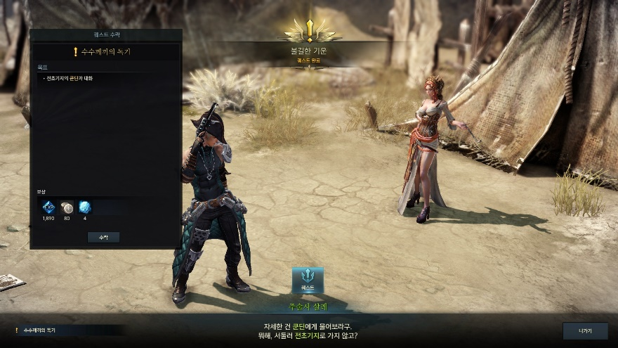
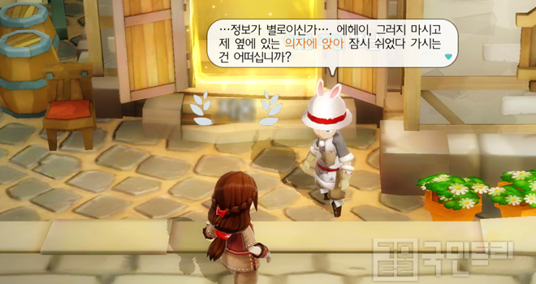
타 게임 분석
NPC와의 대화
로스트아크 대화방식
퀘스트창 : 퀘스트 이름 ,내용, 보상에 대해 표시된다.
알림 : 퀘스트에 따른 색상 아이콘과, 제목을 표시한다.
구도 : NPC와의 대화가 시작되면, 카메라 구도가 마주보는 형식으로 바뀌며 화면은 확대된다.
대화창 : NPC간의 대화가 화면 하단에 존재하는 대화창에 출력된다. 이때 중요한 정보는 색상을 가지고 있다.
달빛조각사 대화 방식
대화창 : NPC간의 대화가 화면 하단에 존재하는 대화창에 출력된다. 이때 중요한 정보는 색상을 가지고 있다.
구도 : NPC와의 대화가 시작되면, 지정된 위치로 이동하고 화면은 확대된다.
1
2
3
4
1
2
게임 : 로스트아크

Slide 8
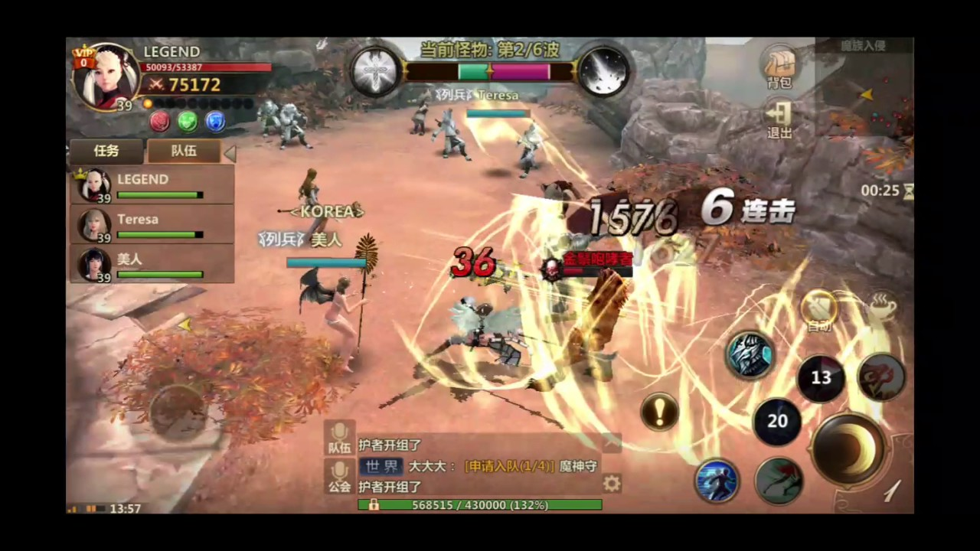
타 게임 분석
전투 UI
캐릭터 정보
몬스터 정보
옵션과
미니맵
파티 상태
공격, 다양한 스킬과
아이템 퀵슬롯
조이
스틱
채팅창
게임 : 마비노기 영웅전 M

Slide 9
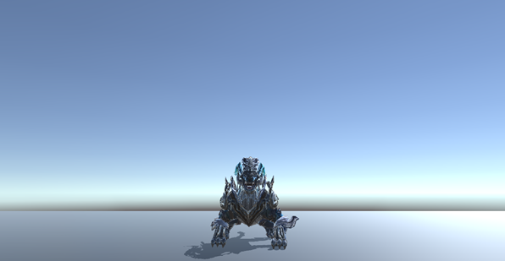
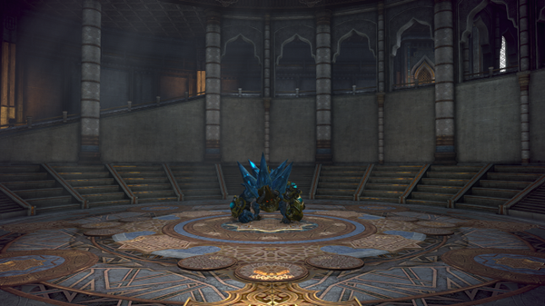
내 게임
몬스터 정보
보스 몬스터 정보
이름 : 해당 몬스터의 이름이 표시한다.
속성 : 해당 몬스터의 속성(화염, 대지, 바다, 번개)을 이미지 아이콘으로 표시한다.
체력 : 해당 몬스터의 체력 상태를 표시한다.
그로기 : 그로기 수치를 표시한다. 게이지가 없어지면 몬스터는 행동 불능 상태에 빠진다.
던전에 대한 정보
배경 : 던전의 배경 이미지외 몬스터를 표시한다.
이름과 설명 : 던전의 명칭과 스토리를 표시한다.
정보 : 진입 조건, 드랍되는 아이템 정보를 표시한다.
플레이 : 멀티와 솔로 플레이를 정한다.
보스명
2
속성
1
3
4
1
3
2
4
게임 : 로스트아크

Slide 10
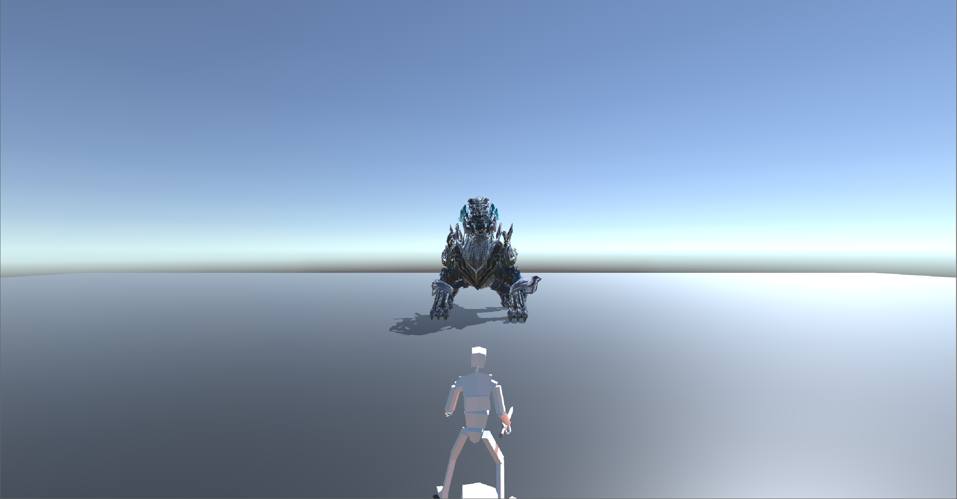

내 게임
전투 UI
속성
보스 이름
이름
2
3
1
공격
1
2

Slide 11
내 게임
전투 UI
보스명
보스 몬스터 정보
이름 : 해당 몬스터의 이름이 표시한다.
속성 : 해당 몬스터의 속성(화염, 대지, 바다, 번개)을 이미지 아이콘으로 표시한다.
체력 : 해당 몬스터의 체력 상태를 표시한다.
그로기 : 그로기 수치를 표시한다. 게이지가 없어지면 몬스터는 행동 불능 상태에 빠진다.
미니맵
이름 : 해당 던전의 명칭을 표시한다.
미니맵 : 몬스터, 플레이어, 상호작용 오브젝트(발리스타)를 표시한다.
2
속성
1
3
4
이름
1
2

Slide 12
내 게임
전투 UI
공격 관련 버튼
스킬 : 스킬은 최대 3개 등록할 수 있다.
공격 : 최대 3회의 연속 공격이 발동된다.
아이템 : 아이템은 최대 2개 등록할 수 있다.
구르기 : 조이스틱을 움직이는 방향으로 구르거나, 스틱을 누르지 않고 있다면 백스텝이 발동된다.
플레이어 캐릭터 정보
외형 : 던전내 플레이어들을 구별하기 위해 색상을 입힌 얼굴을 표시한다.
생명력 : 상단부터 HP, MP, VITAL 게이지를 표시한다.
파티 현황 : 멀티 플레이어 시 유저를 구별하기 위해 색상을 입힌 모습들과, 각각의 생명력을 표시한다.
스틱
1
2
3
1
2
공격
3
4
1
2
1
2
3

Slide 13
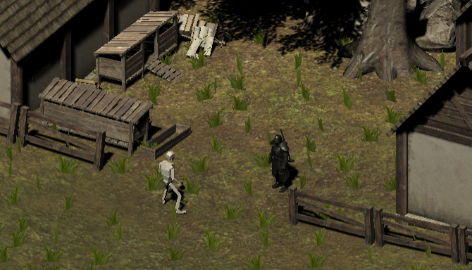
내 게임
NPC와의 대화
대화 방식
유저와 NPC는 마주보며 화면은 확대된다.
화면 하단에 존재하는 대화창에 NPC의 이름과 대화 내용이 출력된다. 이때 중요한 정보는 색상을 가지고 있다.
모든 대화가 끝나면 대화에 대한 퀘스트를 부여 받는다.
퀘스트 종류
메인 : 스토리 진행 및 캐릭터의 성장의 기반이 된다.
서브 : 각 지역에 위치한 NPC를 통해 해당 지역의 정보나 주번 인물들의 이야기로 부터 얻는 퀘스트이다.
던전 : 던전에서 자동으로 수락되는 퀘스트로, 부가적인 임무를 통해 보상을 얻을 수 있다.
히든 : 숨겨진 퀘스트로 높은 보상을 받을 수 있다.
일일 : 하루마다 갱신되는 퀘스트로 재화를 획득한다.
이름
자세한건 살레에게 물어보게.
나가기
메인
서브
던전
히든
일일
퀘스트 제목
[퀘스트 제목]
NPC : xx
지역 : xx
퀘스트 임무 : xxx 처치
[스토리]
보상 : xx, xx, xx
퀘스트 제목
퀘스트 제목
퀘스트 제목
퀘스트 제목
퀘스트 제목

